Slide 1
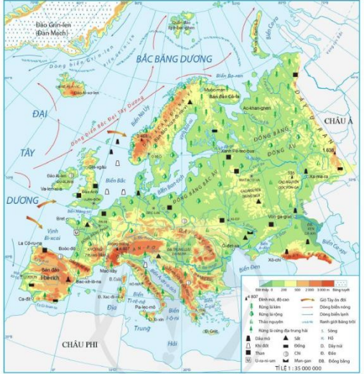
CHƯƠNG I: CHÂU ÂU
Bài 1: VỊ TRÍ ĐỊA LÍ, PHẠM VI VÀ ĐẶC ĐIỂM TỰ NHIÊN CHÂU ÂU
Tiết 38 - Bài 21:

Slide 2
KHỞI ĐỘNG
Cối xay gió biểu tượng của nước Hà Lan
Tháp đồng hồ Bicben biểu tượng nước Anh
Tháp Eiffel biểu tượng nước Pháp
Quan sát hình và cho biết đây là những biểu tượng của nước nào ở châu Âu?
Em hãy kể một số thông tin mà em biết về châu Âu?
Tháp truyền hình biểu tượng nước Đức
Tháp nghiêng Pisabiểu tượng nước I-ta-li-a

Slide 3
CHƯƠNG I: CHÂU ÂU
Bài 1: VỊ TRÍ ĐỊA LÍ, PHẠM VI VÀ
ĐẶC ĐIỂM TỰ NHIÊN CHÂU ÂU
Nội DUNG bài học
1. Vị trí địa lí và phạm vi của châu Âu.
2. Đặc điểm tự nhiên.
3. Đặc điểm phân hóa khí hậu.

Slide 4
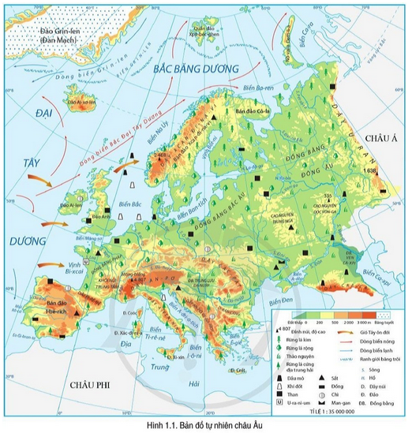
BÀI 1. VỊ TRÍ ĐỊA LÍ, PHẠM VI VÀ ĐẶC ĐIỂM TỰ NHIÊN CHÂU ÂU.
1. Vị trí địa lí và phạm vi châu Âu:
? Đọc thông tin trong mục 1 và quan sát Hình 1, hoàn thành phiếu học tập sau. (3 phút)
Châu Âu nằm ở…………kéo dài từ…….đến……
Châu Âu giáp châu ………giáp các biển và đại dương…….,……….,……….
Hình dạng : …………….
Kích thước…………..

Slide 5
BÀI 1. VỊ TRÍ ĐỊA LÍ, PHẠM VI VÀ ĐẶC ĐIỂM TỰ NHIÊN CHÂU ÂU.
1. Vị trí địa lí và phạm vi châu Âu:
Bắc Băng Dương
71ºB
Châu Âu nằm ở phía tây của lục địa Á- Âu, kéo dài từ 36 ⁰B đến 71 ⁰B
Châu Âu giáp châu Á , giáp các biển và đại dương: biển Địa Trung Hải, Bắc Băng Dương, Đại Tây Dương.
Hình dạng : Bờ biển bị cắt xẻ mạnh, tạo thành nhiều bán đảo, biển, vũng vịnh ăn sâu vào đất liền.
Kích thước: Diện tích trên 10 triệu km²
Biển trắng
CHÂU Á
Đại Tây Dương
Dãy U-RAN
Ban-tích
Biển Bắc
Măng-sơ
Biển đen
Địa Trung Hải
Địa Trung Hải
36ºB

Slide 6
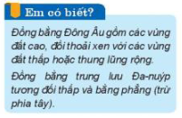
BÀI 1. VỊ TRÍ ĐỊA LÍ, PHẠM VI VÀ ĐẶC ĐIỂM TỰ NHIÊN CHÂU ÂU.
1. Vị trí địa lí và phạm vi châu Âu
2. Đặc điểm tự nhiên
a, Các khu vực địa hình
D. Xcan-đi-na-vi
Châu Âu chia thành mấy khu vực địa hình chính?
ĐB. Đông Âu
Dãy U-RAN
Dãy U-RAN
Xác định vị trí một số dãy núi và đồng bằng lớn ở châu Âu.
ĐB. Bắc Âu
D. An-pơ
D. Các - pát
D. Cáp ca
D. Py-Rê-Nê
D. Ban-cang
Địa Trung Hải

Slide 7
THẢO LUẬN NHÓM (5 phút)
Dựa vào bản đồ tự nhiên châu Âu và sự hiểu biết bản thân, hãy hoàn thiện phiếu học tập sau:
Đặc điểm | Đồng bằng | Núi trẻ | Núi già
Phân bố
Hình dạng
Tên địa hình

Slide 8
PHIẾU HỌC TẬP
Đặc điểm | Đồng bằng | Núi trẻ | Núi già
Phân bố
Hình dạng
Tên địa hình
Tr¶i dµi theo chiÒu t©y-®«ng, chiÕm 2/3 diÖn tÝch ch©u lôc
PhÝa b¾c và trung t©m.
PhÝa nam
T­¬ng ®èi b»ng ph¼ng
§Ønh nhän, cao, s­ên dèc
§Ønh trßn thÊp, sưên tho¶i.
ĐB: Bắc Âu, Đông Âu, trung lưu và hạ lưu Đa-nuýp
D. An-pơ, Các-pát, Ban-căng,…
D·y:U ran, Xcan-®i-na-vi

Slide 9
BÀI 1. VỊ TRÍ ĐỊA LÍ, PHẠM VI VÀ ĐẶC ĐIỂM TỰ NHIÊN CHÂU ÂU.
1. Vị trí địa lí và phạm vi châu Âu
2. Đặc điểm tự nhiên
a, Các khu vực địa hình
Có 2 khu vực địa hình: đồng bằng và miền núi.
D. Xcan-đi-na-vi
ĐB. Đông Âu
Dãy U-RAN
Dãy U-RAN
- Đồng bằng: chiếm 2/3 diện tích châu lục: ĐB. Bắc Âu, Đông Âu, các đồng bằng trung lưu và hạ lưu Đa-nuýp.
ĐB. Bắc Âu
D. An-pơ
D. Các - pát
- Miền núi: núi trẻ và núi già
D. Cáp ca
D. Py-Rê-Nê
+ Núi già: phía nam (Xcan-đi-na-vi, U-Ran,..)
D. Ban-cang
Địa Trung Hải
+ Núi trẻ: phía bắc và trung tâm (An-pơ, Các-pát, Cáp-ca,…)

Slide 10
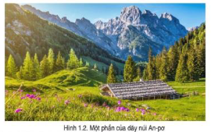
Dãy An-pơ cao và đồ sộ nhất Châu Âu
Hình 1.2. Một phần của dãy An-pơ

Slide 11
Đồng bằng lượn sóng ở châu Âu.

Slide 12
TRÒ CHƠI: AI NHANH HƠN
Luật chơi:
HS nghe câu hỏi, suy nghĩ ghi đáp án trong 30 giây.
HS giơ tay nhanh nhất được trả lời.
Sau khi tổng kết HS nào trả lời nhiều câu hỏi Gv tặng điểm.
Start

Slide 13
Châu Âu thuộc lục địa nào?
Lục địa Á - Âu

Slide 14
Đường bờ biển của châu Âu có đặc điểm gì?
Cắt xẻ mạnh.

Slide 15
Dạng địa hình nào chiếm 2/3 diện tích của châu Âu?
Đồng bằng

Slide 16
châu Âu tiếp giáp với châu lục nào ?
Châu Á

Slide 17
Kể tên 1 số dãy núi trẻ của châu Âu.
An – pơ, Các-pát…

Slide 18
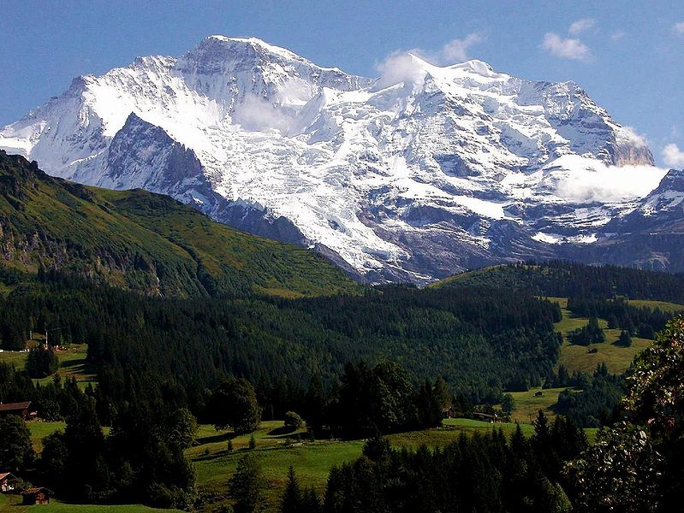
VẬN DỤNG – MỞ RỘNG
Hãy thu thập thông tin về dãy núi nóc nhà của châu Âu.
https://youtu.be/Y-N9GHuhgSY
Hình 2. Một hần dãy An-pơ ở Thụy Sỹ

Slide 19
* Chuẩn bị cho tiết học sau:
1/ Tiếp tục tìm hiểu về khí hậu, sông ngòi và các đới thiên nhiên châu Âu.

